Slide 1
EN VERDE: REALIZADO
EN NARANJA: DUDAS
EN AZUL: no se puede trabajar (aún no hay webservice)
EN ROJO: PENDIENTES

Slide 2
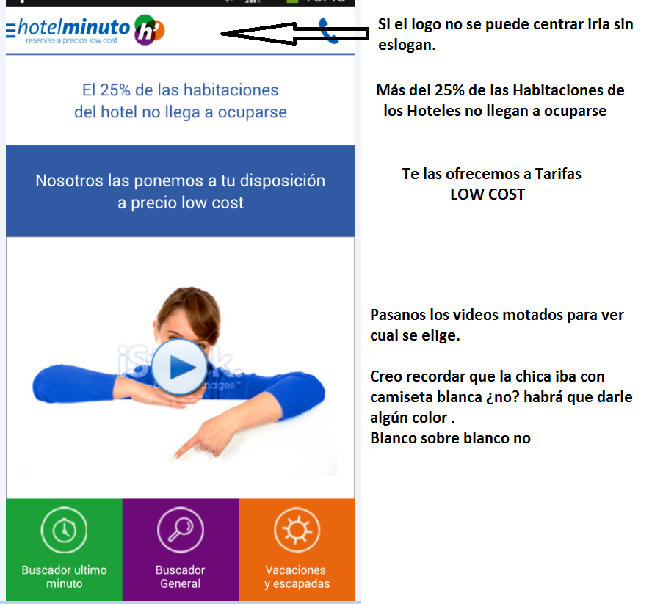
El logo no se puede centrar, en todo caso hay que
Quitarle el “reservas a precio low cost” o también
Quitar la palabra hotelminuto y solo dejar el
icono con la “h”
DUDA
HECHO
DUDA
El vídeo es un vídeo Dummy en la aplicación,
La chica que aparece es una imagen Dummy,
Sería Excelente incrustar el vídeo real, gusta que
Envie lo que hay incrustado actualmente?

Slide 3
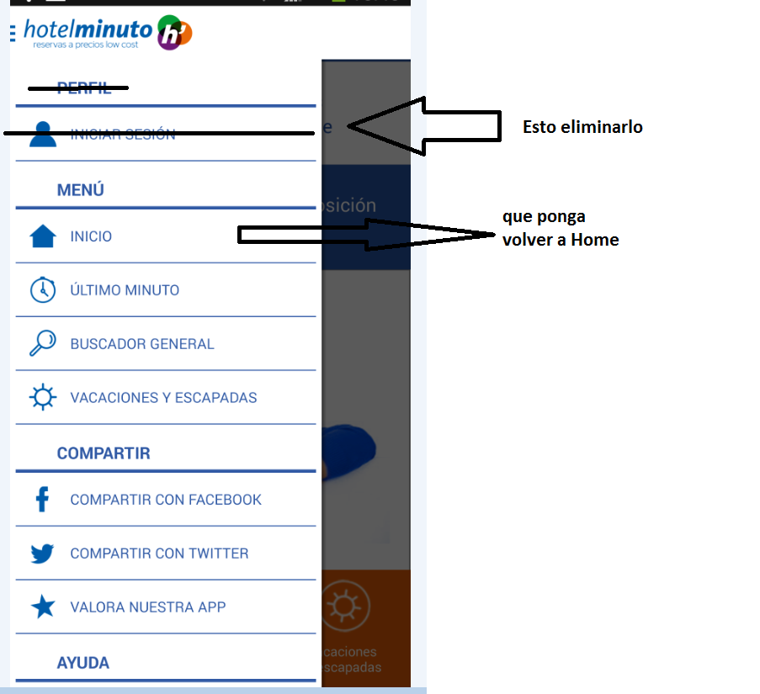
HECHO

Slide 4
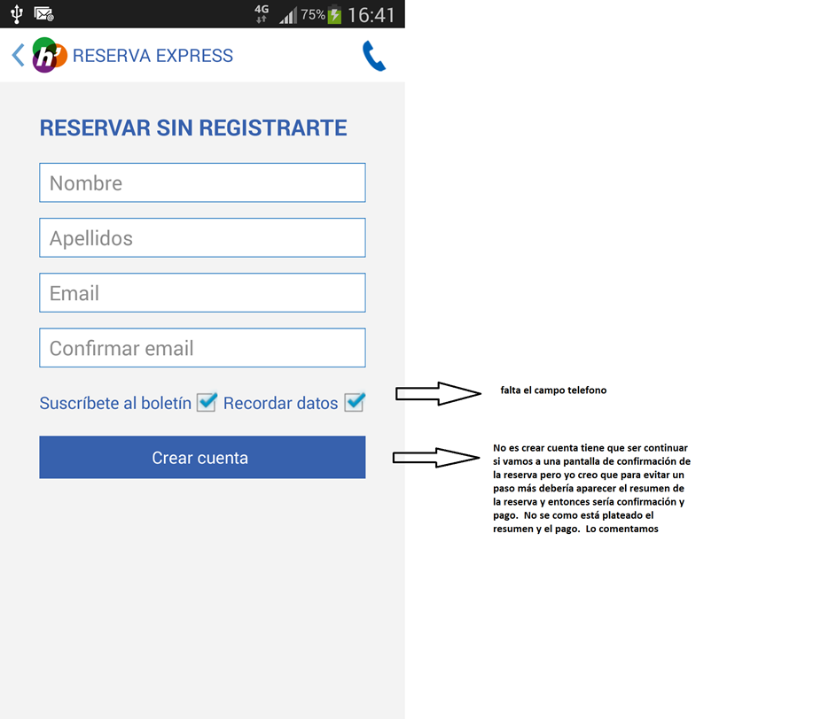
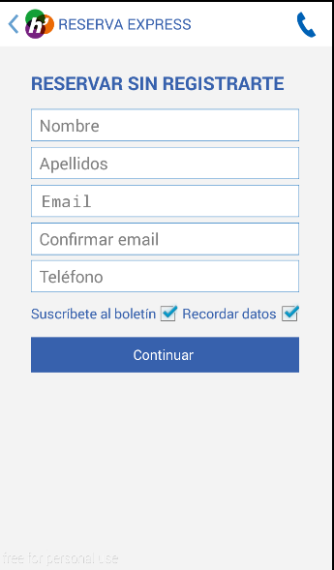
HECHO
HECHO
No se puede trabajar aún
Esto tiene que ser manejado con el Webservice, aún no se podría trabajar

Slide 5
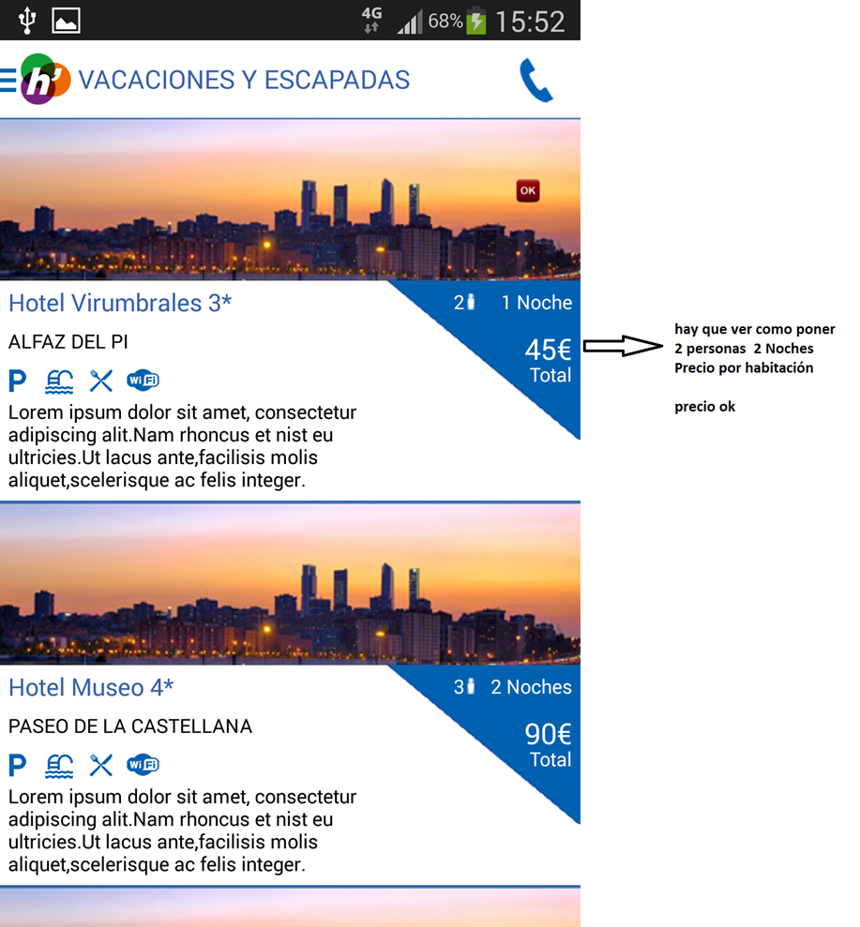
HECHO

Slide 6
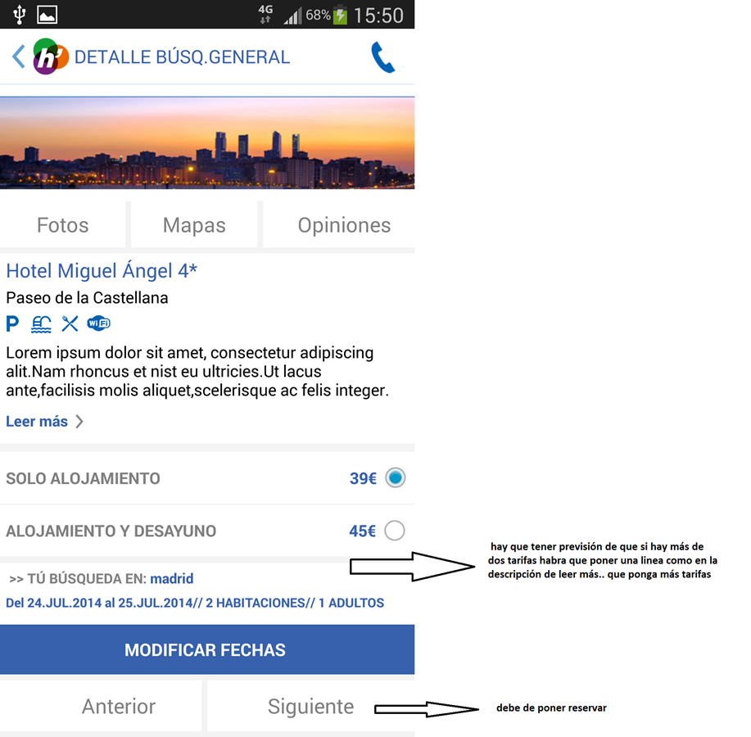
DUDA
No comprendo si necesita que ponga un “Leer Más” o una línea más gruesa?
HECHO

Slide 7
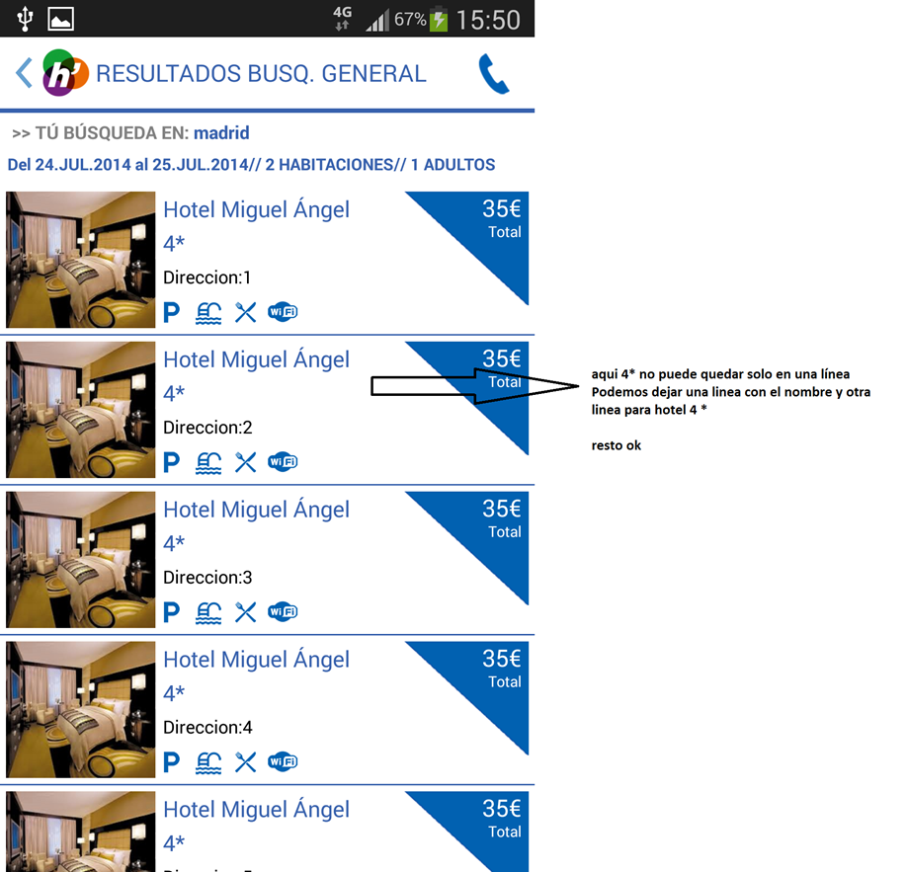
HECHO

Slide 8
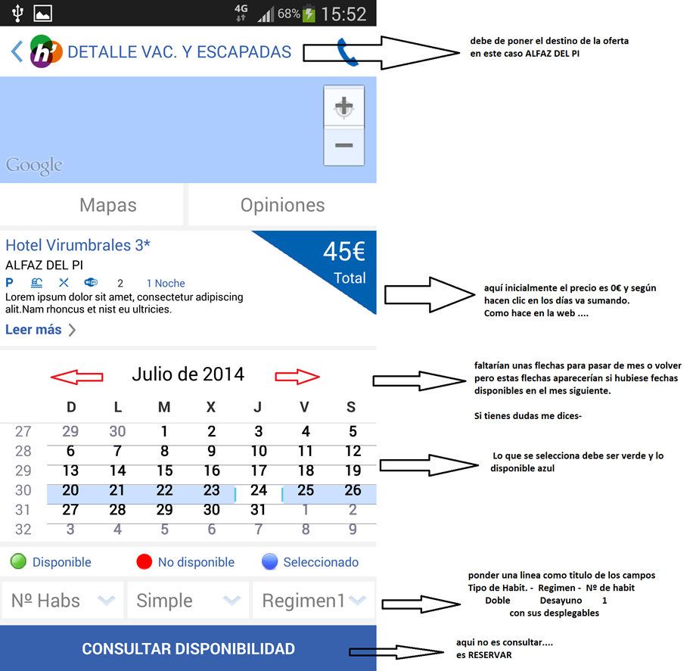
No se puede trabajar aún
HECHO

Slide 9
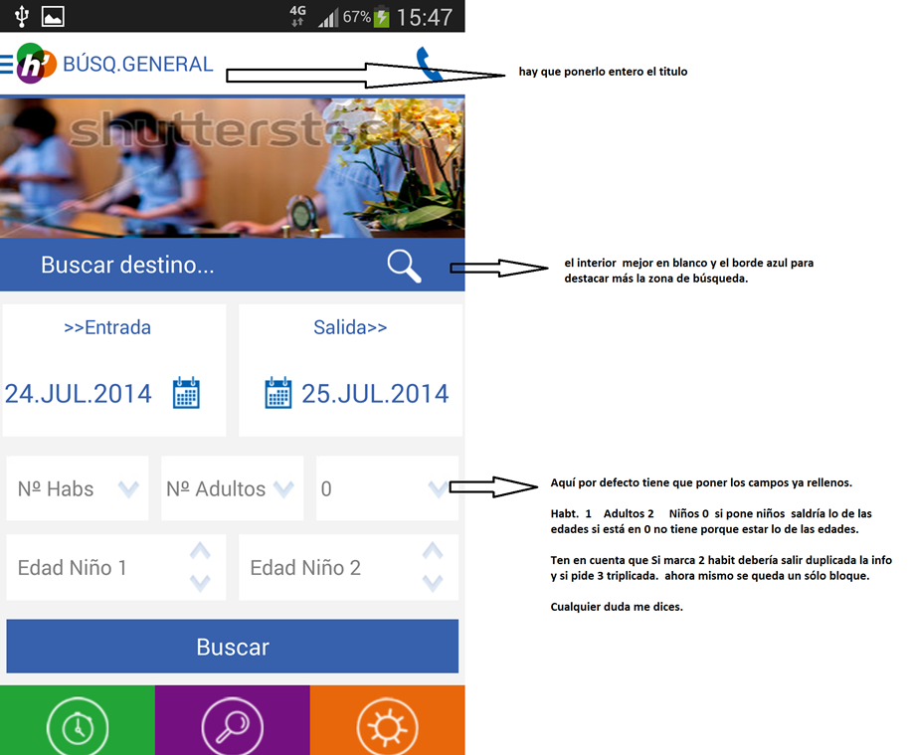
HECHO

Slide 10
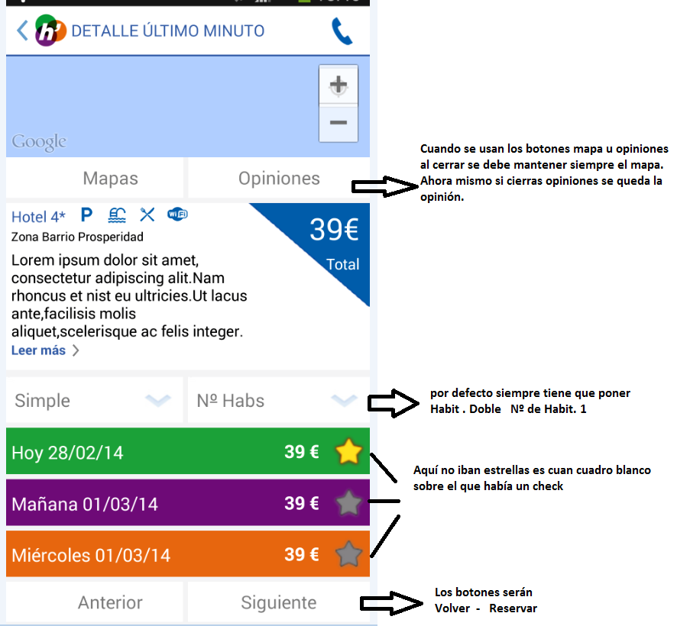
HECHO

